Slide 1
Møde i GD1-GD2 Testforum
Mandag den 14. marts 2016

Slide 2
Agenda
Velkomst og præsentation
Status
Testprojektet
Projekter
Tema Fælles værktøjer
Zephyr - fælles Teststyringsværktøj
SoapUI - eksempler på afvikling af test
Jira - fælles Fejlrapporteringsværktøj
Fælles behov
Aktionsliste
Liste af risici
Eventuelt

Slide 3
2. Status – CPR-data i test
Redegørelsesnotat om anvendelse af CPR-data
Afstemning med CPR
CPR-projekt og testprojekt løbende
Møde med CPR-kontoret i torsdags
Løsning
Generelt kort notat i form af anmodning til CPR-kontoret
Instruks for de, der lagrer/bruger data – DAF og EFT
Godkendelse og registrering af brugere
Instruks for lagring, anvendelse og sletning

Slide 4
2. Status – Udfordring med tildeling af BFE-nummer
Problem
Tildeling af BFE-numre central for implementering i 2017 men også for test.
Løsningsmodel
Reduceret udgave af implementeringsmodel:
Udtræk af ejerlejligheder fra TL til MAT
MAT tildeler BFE på ejerlejligheder
Udtræk af BPFG fra ESR til MAT
MAT tildeler BFE på BPFG
MAT tildeler BFE til ejerlejligheder i BPFG
Udtræk af ejeroplysninger (inkl. administrator) fra ESR
EFT indlæser ejeroplysninger (inkl. administrator) fra ESR
BBR skal lægge BFE på samtlige ejendomstyper i BBR
EBR dannes ved udtræk fra MAT og DAR.
+ hente data fra OIS-distributør og få tabel med BFE-nummer, SFE-ejendomsnummer, matrikelbetegnelse, ejerlejlighedsnummer, adresse og artskode

Slide 5
2. Status – testforberedelse
Behov for mere information – projektledere og testmanagere
Fælles møde på torsdag
Dokumentation
Forretningsmæssige beskrivelse af tværgående services i GD1 og GD2:
http://www.grunddataprogrammet.dk/Sekvensdiagrammer.html
Teknisk beskrivelse af tværgående services i GD1 og GD2:
http://beta.rammearkitektur.dk/QLM-modeller/GD1ogGD2/GD1ogGD2.htm
Meld gerne tilbage ved mangler eller andre behov for tilføjelser
Tilknytning af konsulenter
Testhuset
Strand og Donslund

Slide 6
2. Status – testforberedelse i projekterne
Fra cover til styregruppemøder GD1 og GD2 i morgen
Hertil kommer status for Geodatabank?

Slide 7
2. Status for projekterne
Noget nyt?

Slide 8
Snitfladetesten Formål og roller
Registrene er ansvarlige for testcase og afvikling
Testprojektet er ansvarlig for fælles værktøjer og koordinering

Slide 9
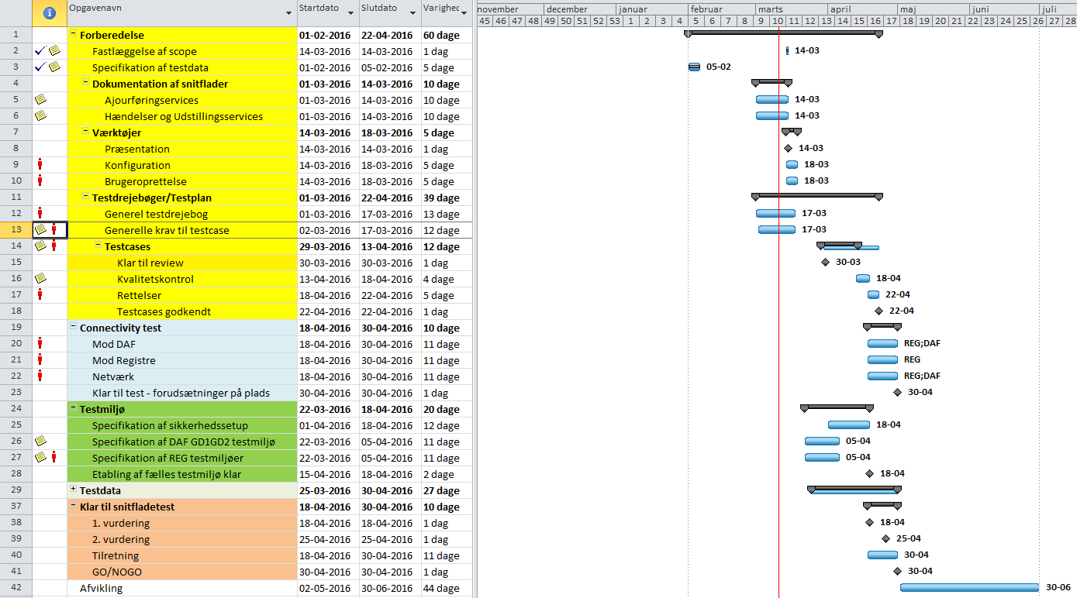
2. Status for testprojektet

Slide 10
4. Samlet overblik over projekter
 | 2016 |  |  |  |  |  |  |  |  |  | 2017
 | Mar | apr | maj | jun | Jul | Aug | Sep | Okt | Nov | Dec | Jan | Feb | Mar | Apr | Maj | Jun
MAT |  |  |  |  |  |  |  |  |  |  | SFE | Ejerlejl | BPFG
EJF |  |  |  |  |  |  |  |  |  |  |  | Drift
EBR |  | Fabriksprøve |  |  |  |  |  |  |  |  |  |  | Drift
BBR |  |  |  |  |  |  |  |  |  |  |  |  | BFE-nr 2.0 drift
DAR
DAGI |  |  |  |  |  |  |  |  |  |  | Suppl bynavn, Afst_områd, Men_afst_omr
DS
GeoDK
CPR
CVR
ESR
E&E
DAF
TL |  | BFE-nr
Har vi noget nyt til den her?

Slide 11
Snitfladetesten Formål og roller
Registrene er ansvarlige for testcase og afvikling
Testprojektet er ansvarlig for fælles værktøjer og koordinering

Slide 12
Scope fra den overordnede testplan version 1.0
Samtlige ajourføringsservices mellem to register bliver testet.
Det forventes, at integrationen med datafordeleren testes – og derved at udstillingsservices bliver testet.
Samtlige hændelser (datanære – og forretningshændelser) er defineret i DLS og at den grundlæggende funktionalitet bliver testet.

Slide 13
Begreber - hierarki
Begreb | Navn/eksempel
Testprojekt | Snitfladetest
Test cycle | BBR-MU Udstilling Hændelser
Testcase | Test af ajourføringsservice EJDmABygningPaaFremmedGrundOpret

Slide 14
Testscope per Testcycle
Positive
Fejlhåndtering/Negative
Sikkerhed
Timestamp/historik
Er der overlap med Datafordelerens test i DL4?

Slide 15
Testcycle - niveau
En ”Test Cycle” dækker
Et sæt af udstillingsservies med tilhørende hændelser (og omvendt) (REG-DAF)
Et sæt ajourføringsservices (mellem to registre)

Slide 16
Testcase - niveau
En testcase dækker en af følgende
udstillingsservice
hændelse med udstillingsservice
ajourføringsservice

Slide 17
Nødvendig dokumentation
 | Ansvarlig | Status
Connectivity beskrivelse til datafordeler | DAF | Er tilstrækkelig?
Connectivity beskrivelse mellem de enkelte registre (til brug for test af ajourføringsservices | REG | Ønskeliste fra NC
Beskrivelse af hændelser | DAF | Vi har en liste af hændelser og en generel beskrivelse ”Anvendelse af hændelser og tjenester” – er det tilstrækkeligt?
Beskrivelse af udstillingsservices | DAF | Vi har en liste af udstillingsservices og en generel beskrivelse ”Anvendelse af hændelser og tjenester” – er det tilstrækkeligt?
Beskrivelse af ajourføringsservices | REG | Vi har beskrivelser af ajourføringsservices fra BBR DAGI DAR EJF MU Er det tilstrækkeligt?

Slide 18
Overordnet testafviklingsplan
Testcycle
Model for planlægning af testafvikling i snitfladetesten
 | Uger i 2016
 | 18 | 19 | 20 | 21 | 22 | 23 | 24 | 25
BBR |  | BBR-MU Udstilling Hændelser |  | BBR-MU Ajourføring | BBR-EBR Ajourføring | BBR-DAR Ajourføring
EJF |  | EJF-DAR Udstilling Hændelser | EJF-CVR Udstilling Hændelser | EJR-MU Ajourføring | EJF-MU Udstilling | EJF-DAR Udstilling | EJF-EBR Udstilling
MU |  | MU-BBR Udstilling Hændelser | MU-EJF Udstilling | MU-DAR Udstilling Hændelser | MU-GeoDK Udstilling | MU-DAR Ajourføring | MU-EBR Udstilling | (MU-CVR)
EBR
DAR |  | DAR-MU Udstilling | DAR-EJF Udstilling | DAR-BBR Udstilling Hændelser
DAGI
DS
GeoDK
CVR
CPR
Verifikation og klargøring

Slide 19
Snitfladetest uge 18 til 24 2016
Opstart
Uge 18
Periode 1
Uge 19 til 20
Periode 2
Uge 21 til 22
Periode 3
Uge 23 til 24
Gentest
Uge 25 til 26
MU
BEA
EF
Gentest
BBR
DAR
DAGI
Projekter indplacerer testområder
i de tre testperioder:
Ajourføring i andre registre (pr. register)
Services/hændelser fra DAF (pr. register)

Slide 20
Snitfladetest uge 19 til 24 2016 - Eksempel
Periode 1 - Uge 19 til 20
Periode 1 - Uge 19 til 20
Periode 1 - Uge 19 til 20
DAF/EF
Services
MU -> EF
Ajourføring
MU -> BBR
Ajourføring
MU -> DAR
Ajourføring
DAF/BEA
Services
DAF/DAR
Services og hændelser
DAF/CPR
Services og hændelser
DAF/CVR
Services og hændelser
DAF/MU
Services
DAF/BEA
Services
DAF/DAR
Services
DAF/DAR
Services og hændelser
BBR -> MU
Ajourføring
BBR -> DAR
Ajourføring
DAF/BBR
Services og hændelser
DAR -> BBR
Ajourføring
DAGI/???
Services

Slide 21
Tidsplan - Hvornår og hvad?
Hvert register gennemgår deres plan for snitfladetest og melder tilbage til testprojektet inden onsdag den 16. marts
Registrene afleverer en beskrivelse af testcykle per uge (fra uge 19 til uge 25)
Fredag den 18. marts fremsendes en revideret tidsplan til alle registre

Slide 22
Kommunikation
Der er brug for en mere effektiv form for kommunikation under testen – forberedelser og afvikling
Regelmæssige telco
Hver torsdag kl 10 i marts
Hver dag kl 10 i april
Eller?

Slide 23
5. Aktionsliste
Er der kommet nye input til aktionslisten i løbet af mødet?

Slide 24
5. Risici
Er der kommet nye risici frem i løbet af mødet?

Slide 25
Ansvarlige

Slide 26
Mail Adresser
Amina Schmidt as@e-nettet.dk
Annette Petersen anpet@gst.dk
Bo Dalsby bo.dalsby@skat.dk
Henrik Løje henlo@gst.dk
Jakob Schou jasch@gst.dk
Jeanne Olsen jo@cpr.dk
Jørgen Larsen De Martino jolde@gst.dk
Jørgen Skrubbeltrang joesk@gst.dk
Lise Pedersen Lise.Pedersen@gst.dk
Morten Romanow Bøgemose morbo@gst.dk
Morten Rostved moro@kombit.dk
Peter Laulund pelau@gst.dk
Peter Snedker pesne@gst.dk
Tadeusz Tajchman tat@gst.dk
Trine Wrist Lundorf TWL@skm.dk

Slide 27
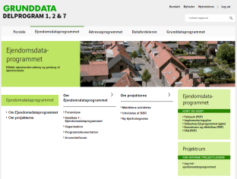
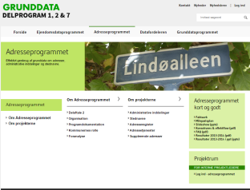
Adgang til projektforum
Ejendomsdataprogrammet
Url | http://grunddata-ejendom-adresse.dk/ejendomsdataprogrammet
Brugernavn | ejdprogram
Adgangskode | gd1
Adresseprogrammet
Url | http://grunddata-ejendom-adresse.dk/adresseprogrammet
Brugernavn | adrprogram
Adgangskode | gd2
Datafordeler
Url | http://grunddata-ejendom-adresse.dk/datafordeleren
Brugernavn | daf
Adgangskode | gd7

Slide 28
3. Fælles begreber
Snitfladetest | Benævnelse for registerprojekterne egen test af ajourføringsservices og DAF tjenester.
Integrationstest | Benævnelse for den del af fællestesten, der omfatter de tværgående forretningsprocesser mellem registerprojekterne i GD1 og GD2
Anvendertest | Benævnelse for den del af fællestesten, der involverer GD1 og GD2 registerprojekternes primære anvendere, som ikke selv er en del af registerprojekterne i GD1 og GD2
Systemtest | Fælles benævnelse for snitfladetest, integrationstest og anvendertest. Begrebet anvendes til at skelne mellem kvalitetssikring af dokumenter og kvalitetssikring af de udviklede programmer.
Testdata | Testdata er et større udvalg af sammenhængende data fra flere grunddataregistre. Testdata bruges til integrationstest og snitfladetest.
Prøvedata | Prøvedata er de data, som bruges til integration af registrene på DAF. Prøvedata er en del af dataleverancespecifikationen.
Produktionsdata | Produktionsdata er de data, der er i produktionen.

